Slide 1



CHƯƠNG XI:
DI TRUYỀN HỌC MENDEL,
CƠ SỞ PHÂN TỬ CỦA HIỆN TƯỢNG DI TRUYỀN

Slide 2
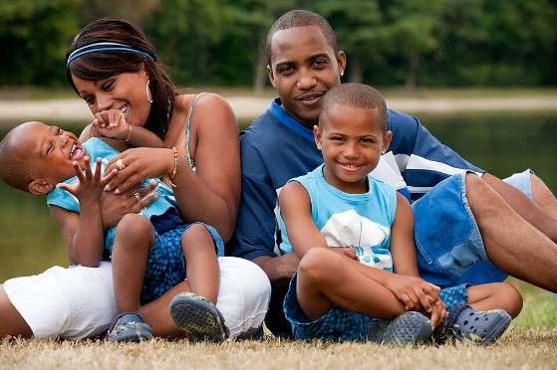
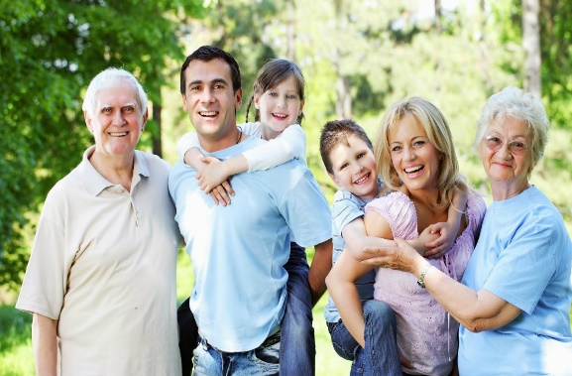

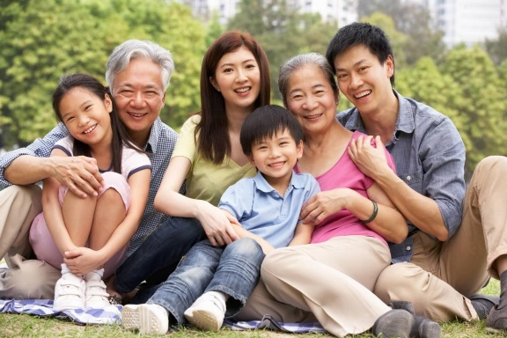
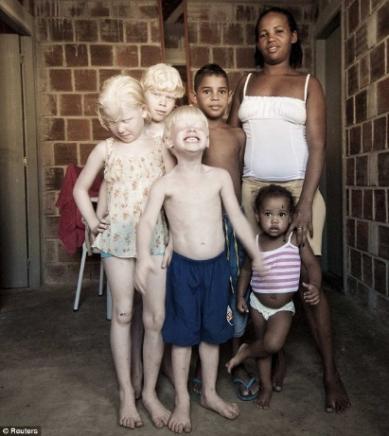
Con sinh ra
có những đặc điểm giống bố mẹ
và
có những đặc điểm khác bố mẹ.
Theo em, đó là hiện tượng gì?
Một gia đình người Châu Phi
Một gia đình người Châu Âu
Một gia đình người Châu Á
Một gia đình người bị bạch tạng

Slide 3


Hiện tượng
Con sinh ra
Có những đặc điểm
giống bố mẹ
Có những đặc điểm
khác bố mẹ
Tên
Chức vụ
Biến dị
Di truyền
Biến dị

Slide 4
BÀI 36:
KHÁI QUÁT VỀ DI TRUYỀN HỌC

Slide 5

I
II
III
MENDEL
NGƯỜI ĐẶT NỀN MÓNG CHO DI TRUYỀN HỌC
MỘT SỐ THUẬT NGỮ VÀ
KÍ HIỆU DÙNG TRONG NGHIÊN CỨU DI TRUYỀN
DI TRUYỀN VÀ BIẾN DỊ
- Hiện tượng di truyền
- Hiện tượng biến dị
- Di truyền học
1. Thí nghiệm của MenĐel
2. Ý tưởng của MenDel về nhân tố di truyền
1. Một số thuật ngữ
2. Kí hiệu dùng trong nghiên cứu di truyền

Slide 6
I. DI TRUYỀN VÀ BIẾN DỊ

Slide 7



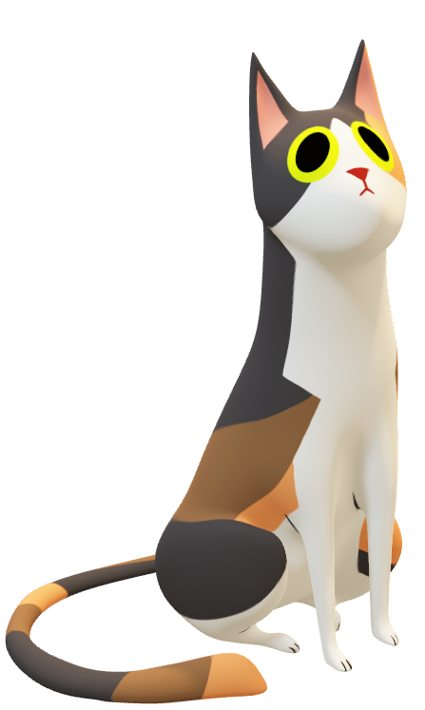
NGHIÊN CỨU THÔNG TIN SGK -159, THẢO LUẬN NHÓM:
Một cặp vợ chồng đều có tóc xoăn, người con thứ nhất của họ có tóc xoăn, đây là một ví dụ về hiện tượng di truyền; người con thứ hai của họ có tóc thẳng, đây là một ví dụ về hiện tượng biến dị.
Đọc thông tin trên và thực hiện các yêu cầu sau:
1. Cho biết di truyền và biến dị là gì?
2. Lấy thêm ví dụ về hiện tượng di truyền và biến dị trong thực tế.

Slide 8
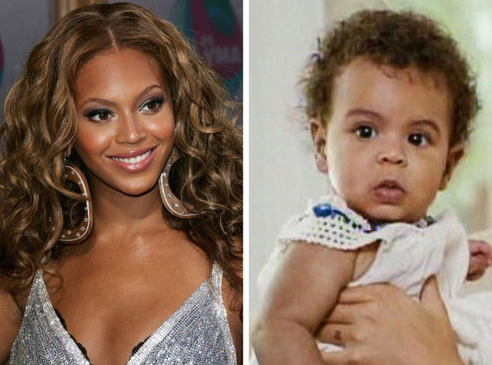
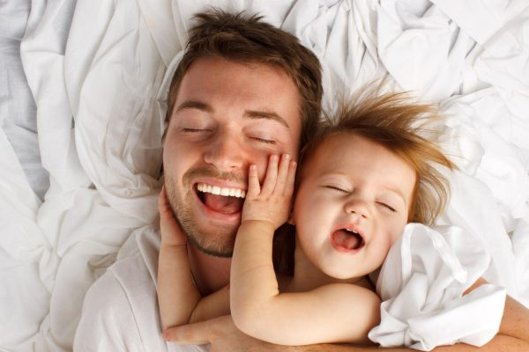



Di truyền là hiện tượng truyền đạt các tính trạng của bố mẹ, tổ tiên cho các thế hệ con cháu.
Ví dụ: Bố tóc đen, mẹ tóc đen → con cũng tóc đen;
+ Bố mắt xanh, mẹ mắt xanh → con cũng mắt xanh;
+ Bố mẹ thuận tay phải, con sinh ra thuận tay phải;
+ Bố mẹ nhóm máu A, con sinh ra có nhóm máu A;…

Slide 9
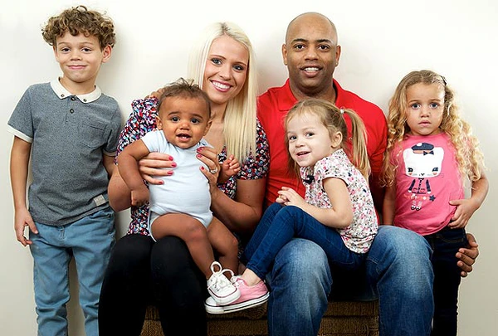

Biến dị là hiện tượng con sinh ra có các đặc điểm khác nhau và khác bố mẹ.
Ví dụ: Bố mẹ đều thuận tay phải, con sinh ra thuận tay trái;
+ Bố mẹ đều có nhóm máu A, con sinh ra có nhóm máu O.
+Bố mẹ đều da đen, tóc đen, con sinh ra da trắng, tóc vàng.

Slide 10
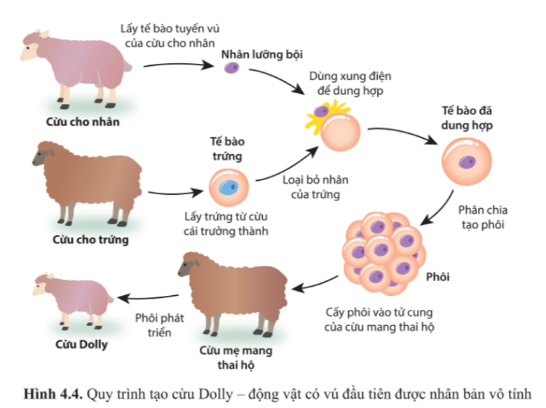
Kĩ thuật nhân bản vô tính để tạo cừu Dolly

Slide 11
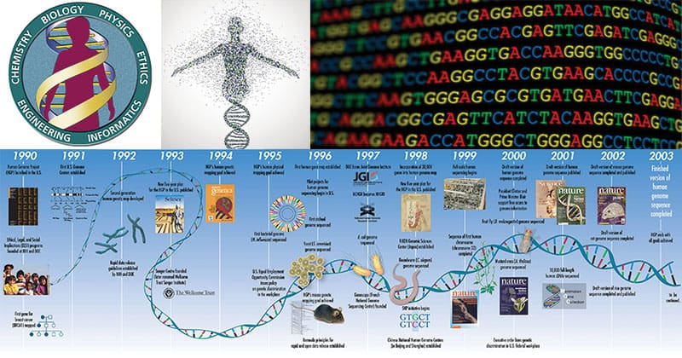
DỰ ÁN GIẢI MÃ BỘ GEN NGƯỜI
Ý nghĩa giải mã bộ gen người
Bộ gen (genome) là chỉ toàn bộ thông tin di truyền chứa trong nhiễm sắc thể đơn bội (n) của loài.
Trước khi lĩnh vực di truyền học phân tử ra đời, quá trình xây dựng bản đồ gen được tiến hành rất khó khăn và chậm chạp.
Và sự ra đời của ngành di truyền học phân tử đã tháo gỡ các bế tắc có trong quá trình nghiên cứu và xây dựng bản đồ gen người. Di truyền học phân tử đã chỉ ra được những đường nét cơ bản nhất cho việc nghiên cứu.
Tháng 10/1990, nước Mỹ lần đầu tiên chính thức công bố Dự án bộ gen người. Một loạt các quốc gia khác như Pháp, Anh, Nhật, Đức và Canada cũng có những khoản đầu tư đáng kể cho Dự án giải mã bộ gen người này.
Và 3 mục tiêu chính của dự án này là:
Xây dựng bản đồ di truyền (Genetic map).
Xây dựng bản đồ hình thể (Physical map).
Xác định trình tự của ba tỷ đôi base trong bộ gen người.

Slide 12

- Di truyền học là khoa học nghiên cứu về tính di truyền và biến dị ở các sinh vật.
- Hiện tượng di truyền và biến dị do nhân tố di truyền nằm trong tế bào (sau này gọi là gene) quy định, do đó, gene được xem là trung tâm của di truyền học.

Slide 13
II. MENDEL- NGƯỜI ĐẶT NỀN MÓNG CHO DI TRUYỀN HỌC

Slide 14
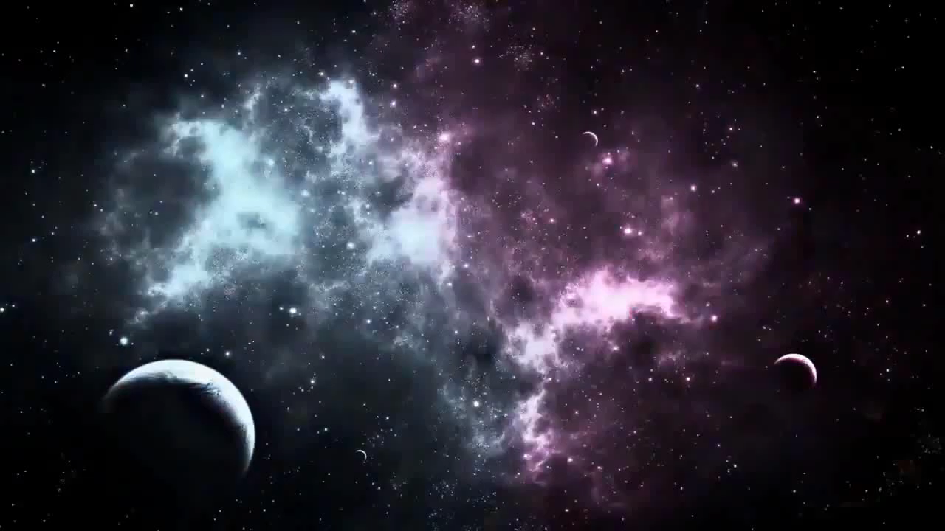
HS đọc hiểu mục II, theo dõi video và hình 36.1, thực hiện nhiệm vụ từ trạm 1 đến trạm 3 vào PHT.

Slide 15
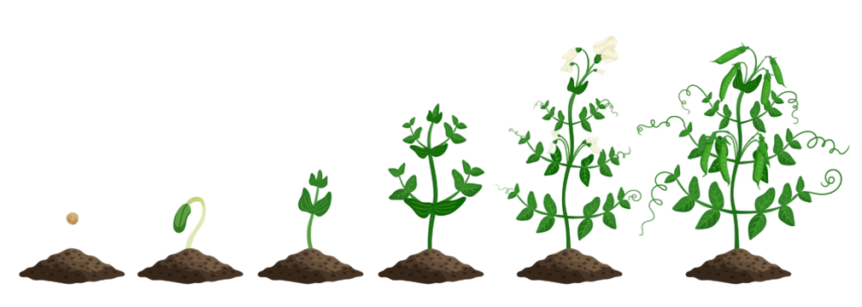
Trạm 1:
Câu 1:
- Người đặt nền móng cho Di truyền học là ai?
- Đối tượng nghiên cứu di truyền?
- Cho các cây đậu hà lan tự thụ phấn qua nhiều thế hệ nhằm mục đích gì?

Slide 16

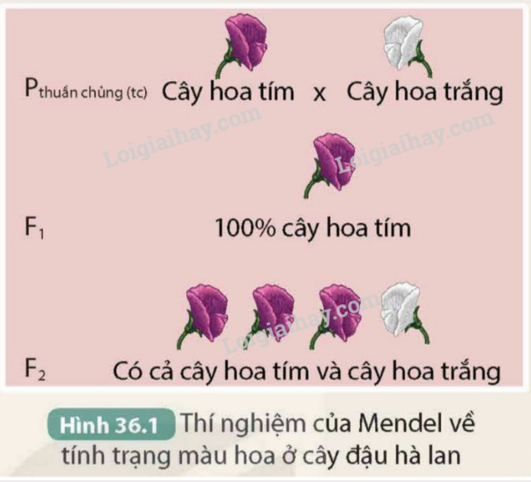

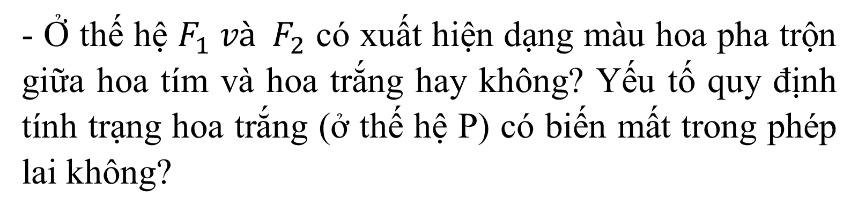
Trạm 2:
Câu 2:
- Trình bày các bước tiến hành và kết quả thí nghiệm dựa vào hình 36.1?
Câu 3:
- Ở thế hệ $F_{1} và{ F}_{2}$ có xuất hiện dạng màu hoa pha trộn giữa hoa tím và hoa trắng hay không? Yếu tố quy định tính trạng hoa trắng (ở thế hệ P) có biến mất trong phép lai không?

Slide 17
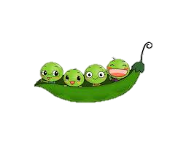

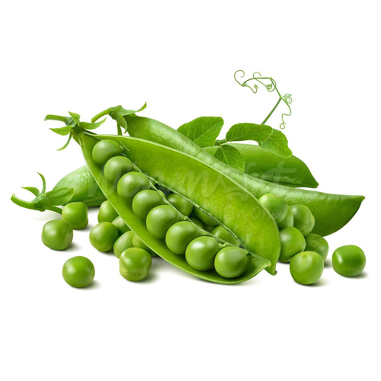
Trạm 3:
Câu 4:
- Vì sao ý tưởng của MenĐel về nhân tố di truyền là cơ sở cho việc nghiên cứu về gene say này? Chúng có ứng dụng gì trong thực tiễn đời sống?

Slide 18



1.Thí nghiệm của MenĐel
- Grego Johann Mendel (1822 - 1884) là người đầu tiên vận dụng phương pháp khoa học vào việc nghiên cứu di truyền.
- Đối tượng nghiên cứu: đậu hà lan (Pisum sativum).
Các bước tiến hành thí nghiệm về tính trạng màu hoa ở cây đậu hà lan:
Bước 1: Tạo dòng thuần chủng các cây đậu hoa tím, cây đậu hoa trắng, sau đó cho giao phấn giữa các cây đậu thuần chủng hoa tím với các cây đậu hoa trắng.
Bước 2: Theo dõi sự di truyền của từng cặp bố mẹ đem lai, ở đời con (F₁) thu được 100% cây hoa tím, ở đời cháu (F₂) thu được cả cây hoa tím và cây hoa trắng.
Bước 3: Thống kê phân tích số liệu thu được ở F₂, rút ra tỉ lệ phân li kiểu hình xấp xỉ 3 cây hoa tím : 1 cây hoa trắng.
Bước 4: Dùng phép lai kiểm nghiệm (phép lai phân tích) để kiểm tra các giả thuyết, từ đó, rút ra các quy luật di truyền.
* Kết quả:
- Ở đời F1: 100% cây hoa tím.
- Ở đời F2: 3 cây hoa tím : 1 cây hoa trắng.
* Ở thế hệ F1 và F2 không xuất hiện dạng màu hoa pha trộn giữa hoa tím và hoa trắng. Như vậy, tính trạng hoa tím di truyền không hòa trộn vào tính trạng hoa trắng.
2. Ý tưởng của Mendel về nhân tố di truyền
- Ý tưởng về nhân tố di truyền của Mendel là cơ sở cho những nghiên cứu về gene sau này.
Ví dụ: Chữa chứng rối loạn di truyền bằng liệu pháp gene.

Slide 19
III. MỘT SỐ THUẬT NGỮ VÀ KÍ HIỆU DÙNG TRONG NGHIÊN CỨU DI TRUYỀN

Slide 20

NGHIÊN CỨU THÔNG TIN SGK -160,161 THẢO LUẬN CẶP ĐÔI:
PHIẾU HỌC TẬP SỐ 2:
1.Lấy ví dụ về tính trạng, tính trạng tương phản, kiểu hình, kiểu gene ở cây đậu hà lan?
2.Ở đậu hà lan, tiến hành lai giữa các cá thể thuần chủng thân cao với thân thấp. F1 thu được 100% cây thân cao. F2 thu được cả cây thân cao và cây thân thấp với tỉ lệ 3 cây thân cao : 1 cây thân thấp.
a. Hãy sử dụng các kí hiệu và thuật ngữ để mô tả thí nghiệm trên bằng sơ đồ lai.
b. Dự đoán tính trạng trội, tính trạng lặn trong phép lai trên.

Slide 21
1. Một số thuật ngữ (được khái quát trong SGK )
Ở đậu hà lan:
- Ví dụ về tính trạng: màu hoa, màu hạt, hình dạng hạt, hình dạng quả, vị trí mọc hoa, chiều cao cây,…
- Ví dụ về tính trạng tương phản:
+ Màu hoa tím và màu hoa trắng; + Hạt vàng và hạt xanh.
+ Hạt nhăn và hạt trơn; + Thân cao và thân thấp.
- Ví dụ về kiểu hình:
+ Màu sắc hoa: hoa đỏ, hoa trắng; + Màu sắc quả: quả vàng, quả xanh.
+ Chiều cao cây: cây cao, cây thấp.
- Ví dụ về kiểu gene: khi xét về tính trạng màu hoa, ta có:
+ Kiểu gene AA quy định hoa tím.
+ Kiểu gene Aa quy định hoa tím.
+ Kiểu gene aa quy định hoa trắng.

Slide 22
2. Một số kí hiệu
a. Sơ đồ lai của phép lai trên là:
Pt/c: | Cây thân cao | × | Cây thân thấp
F1: | 100% cây thân cao
F1 × F1: | Cây thân cao | × | Cây thân cao
F2: | 3 cây thân cao : 1 cây thân thấp

Slide 23
Trò chơi:
Ai là triệu phú

Slide 24



Câu 1. Trong di truyền học, kí hiệu P là
A. Kí hiệu phép lai.
B. Kí hiệu giao tử
C. Kí hiệu cặp bố mẹ xuất phát
D. kí hiệu thế hệ con đời thứ nhất

Slide 25
Câu 2 : Trong di truyền học, kí hiệu × là?
A. Kí hiệu cặp bố mẹ xuất phát
B. Kí hiệu giao tử
C. Kí hiệu thế hệ con đời thứ nhất
D. kí hiệu phép lai

Slide 26
Câu 3 : Đâu là điểm độc đáo nhất trong phương pháp nghiên cứu di truyền đã giúp Menđen phát hiện ra các qui luật di truyền?
A. Lai các dòng thuần khác nhau về một hoặc vài tính trạng rồi phân tích kết quả ở F₁, F₂, F₃.
B. Trước khi lai, tạo các dòng thuần
C. Sử dung toán học để phân tích kết quả lai.
D. Đưa giả thuyết và chứng minh giả thuyết.

Slide 27
Câu 4 : Trong di truyền học, kí hiệu F₁ là?
A. Kí hiệu phép lai
B. Kí hiệu thế hệ con đời thứ nhất
C. Kí hiệu cặp bố mẹ xuất phát
D. Kí hiệu giao tử

Slide 28
Câu 5 : Trong di truyền hoc, kí hiệu F₂ là?
A. Thế hệ con lai đời thứ nhất
B. Thế hệ con sinh ra từ F₁
C. Thế hệ con sinh ra từ F₁ tự thụ phấn hoặc giao phấn giữa các cá thể F₁
D. Thế hệ con

Slide 29
Câu 6 : Trong di truyền học, kí hiệu ♀ và ♂ là?
A. Con đực và con cái
B. Thuần chủng và không thuần chủng
C. Con cái và con đực
D. Không thuần chủng và thuần chủng

Slide 30
Câu 7 : Ở đậu hà lan, tiến hành lai giữa các cá thể thuần chủng thân cao với thân thấp. F₁ thu được 100% cây thân cao. F₂ thu được cả cây thân cao và cây thân thấp với tỉ lệ 3 cây thân cao : 1 cây thân thấp.Ở thí nghiệm trên, tính trạng nào là tính trạng trội?
A. Thân thấp
B. Hoa trắng
C. Hoa tím
D. Thân cao

Slide 31
Câu 8 : Ở đậu hà lan, tiến hành lai giữa các cá thể thuần chủng hạt trơn với hạt nhăn. Tính trạng trội là hạt trơn thì kiểu hình ở F₁ là:
A. 100% hạt trơn.
B. 100% hạt nhăn
C. 50% hạt trơn và 50% hạt nhăn.
D. 3 hạt trơn : 1 hạt nhăn.

Slide 32
Câu 9 : Khi đề xuất giả thuyết mỗi tính trạng do một một cặp nhân tố di truyền quy định, các nhân tố di truyền trong tế bào không hòa trộn với nhau và phân li đồng đều về các giao tử. Mendel kiểm tra giả thuyết của mình bằng cách nào?
A. Cho F₂ tự thụ phấn.
B. Cho F₁ giao phấn với nhau.
C. Cho F₁ tự thụ phấn.
D. Cho F₁ lai phân tích.

Slide 33
Câu 10 : Điều nào sau đây không đúng với quy luật phân li của Mendel?
A. Mỗi tính trạng của cơ thể do một cặp nhân tố di truyển quy định.
B. Mỗi tính trạng của cơ thể do nhiều cặp gen quy định.
C. Do sự phân li đồng đều của cặp nhân tố di truyền nên mỗi giao tử chỉ chứa một nhân tố của cặp.
D. F1 tuy là cơ thể lai nhưng khi tạo giao tử thì giao tử là thuần khiết.

Slide 34


Vận dụng, tìm tòi
1
2
3
Em hãy lấy thêm các ví dụ về hiện tượng di truyền và biến dị khác trong thực tế
(ưu tiên các ví dụ gần gũi tại địa phương)
Tìm hiểu tiểu sử người đặt nền móng cho di truyền học.
Những quy luật di truyền MenĐel đã tìm ra và được ứng dụng như thế nào?

Slide 35

Khái quát
về di truyền học
Di truyền và biến dị
Một số thuật ngữ và kí hiệu
dùng trong nghiên cứu di truyền
MenĐel- người đặt nền móng cho di truyền học
Di truyền
Biến dị
Di truyền học
Grego Johann Mendel
(1822-1884)
Ý tưởng của Mendel về nhân tố di truyền
Một số thuật ngữ
Một số
kí hiệu
Thí nghiệm của Mendel
Đối tượng nghiên cứu
Bước 1: Tạo dòng thuần chủng các cây đậu hoa tím, cây đậu hoa trắng, sau đó cho giao phấn giữa các cây đậu thuần chủng hoa tím với các cây đậu hoa trắng.
Các bước tiến hành thí nghiệm
Bước 2: Theo dõi sự di truyền của từng cặp bố mẹ đem lai, ở đời con (F₁) thu được 100% cây hoa tím, ở đời cháu (F₂) thu được cả cây hoa tím và cây hoa trắng.
Bước 3: Thống kê phân tích số liệu thu được ở F₂, rút ra tỉ lệ phân li kiểu hình xấp xỉ 3 cây hoa tím : 1 cây hoa trắng.
Bước 4: Dùng phép lai kiểm nghiệm (phép lai phân tích) để kiểm tra các giả thuyết, từ đó, rút ra các quy luật di truyền.

Slide 36

HƯỚNG DẪN HỌC SINH:
- Hoàn thành bài tập ở nhà: hoàn thành hoạt động vận dụng và làm bài tập SGK.
- Chuẩn bị cho bài học tiếp theo: Bài 37: Các quy luật di truyền của Mendel.
Tài liệu được chia sẻ bởi Website VnTeach.Com
https://www.vnteach.com

Slide 37


Xin cảm ơn!

